Slide 1
网络安全理论与技术
信息与软件工程学院
网络安全系
陈伟
chenwei@uestc.edu.cn

Slide 2
网络安全
本质上：网络上的信息安全。
信息安全的重要组成部分

Slide 3
背景
现代社会建立在信息技术之上
电子政务、商务、医疗、教育、金融、智慧城市、智能交通、无人驾驶等
信息安全是：
古老的技术
快速发展的技术
关系个人、集体、社会、国家安危

Slide 4
背景
国家战略
美国：
2005年《国防战略报告》，定义网络空间和陆、海、空和天（太空）五大空间。并组建网络战司令部，选拔实施网络战的人才，组织、培训和装备美军“网络战特种兵”。
“斯诺登事件”：有的国家已经把互联网作为实施渗透、干涉、颠覆他国的武器：窃取他国军事和经济情报；操控舆论、制造谣言，挑起事端、策划动乱。
我国：
2014年2月成立中央网络安全和信息化领导小组，统筹协调涉及经济、政治、文化、社会及军事等各个领域的网络安全和信息化重大问题，研究制定网络安全和信息化发展战略、宏观规划和重大政策，推动国家网络安全和信息化法治建设，不断增强安全保障能力。
30所：否极泰来

Slide 5
教学内容
网络安全概述
网络协议的安全（网络威胁与攻击）
网络安全理论
密码学基础与加密技术
密钥管理与公钥基础设施PKI
消息认证与数字签名
身份认证
访问控制
网络安全技术
虚拟专用网VPN
防火墙
入侵检测与防御技术
漏洞扫描
无线网络安全

Slide 6
参考教材
曹天杰，张永平，毕方明，计算机系统安全（第二版），高等教育出版社，2007.11
彭飞，龙敏，计算机网络安全，清华大学出版社，2013.4
William Stallings，密码编码学与网络安全（第六版）.2015,3
William Stallings，网络安全基础-应用与标准（第五版）,2014,5
周世杰，陈伟，罗旭成，计算机系统与网络安全，高等教育出版社，2011.4
郝玉洁，刘贵松，秦科，宴华，信息安全概论，电子科技大学出版社，2007.8
周学广，刘艺，信息安全学，机械工业出版社，2008

Slide 7
考核
平时（30%）
安全问题解决方案
期末闭卷（70%）

Slide 8
第一章 信息安全概述

Slide 9
内容提要
信息与信息技术
信息安全含义
信息安全体系结构
网络安全策略

Slide 10
1.1信息与信息技术

Slide 11
信息及特征
信息论的创始人香农：
信息是用来消除随机不定性的东西。
我国信息学专家钟义信：
信息是事物存在方式或运动状态，以及这种方式或状态直接或间接的表述
定义概括：
信息是对客观（？）世界中各种事物的运动（存在）状态的反映
是客观事物之间相互联系和相互作用的表征
例如：汽车
汽车车牌、速度
特性
普遍性与可识别性、存储性与可处理性
时效性与可共享性、可控性与可开发性

Slide 12
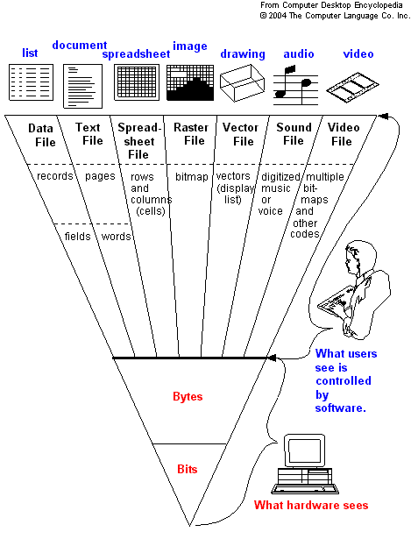
信息具有不同的表现形式
Notes:
信息具有不同的表现形式，
硬件层面：二进制序列或字节序列
软件层面：不同的文件或数据形态

Slide 13
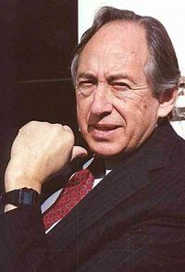
信息革命——信息化
三次伟大的生产力革命
第一是农业革命
第二是工业革命
第三是信息革命
第四次？？
(USA) A. Toffler --《 Future Shock and The Third Wave》1970， 指出：
计算机网络的建立与普及将彻底地改变人类的生存及生活模式
控制与把握网络的人就是人类未来命运的主宰。谁掌握了信息,控制了网络,谁就拥有整个世界
国际互联网控制权：美国“一家独大”

Slide 14
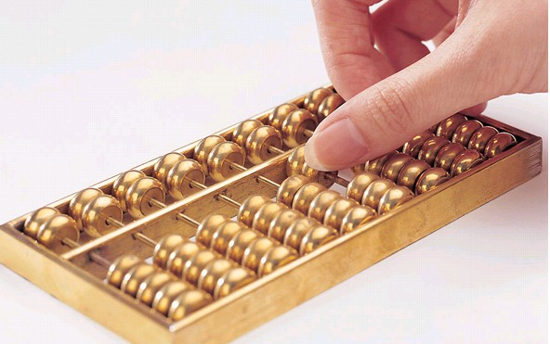
信息化
以通信和计算机为技术基础，以数字化和网络化为技术特点的信息处理方式。
有别于传统的信息获取、存储、传输、交换、处理、使用，给现代社会的正常发展带来了前所未有的机遇和风险。

Slide 15
信息技术
信息技术（IT：Information Technology）的内涵
IT＝Computer＋Communication＋Control
信息传递
（通信）
信息认知－>信息再生
（计算机）
信息传递
（通信）
信息获取
（感测）
外部世界
信息实效
（控制）

Slide 16
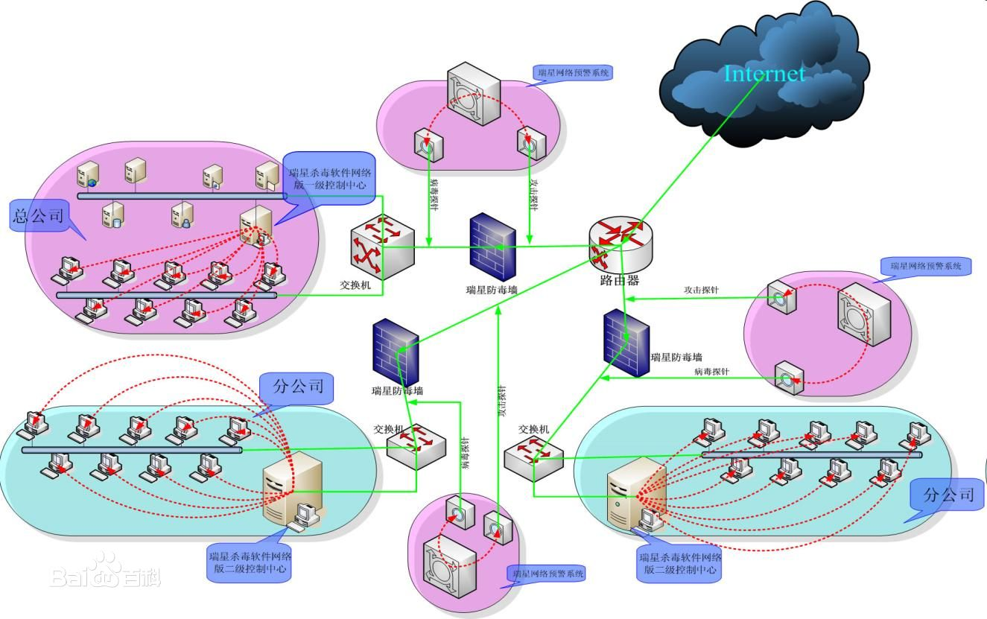
信息系统
为信息生命周期提供服务的各类软硬件资源的总称
由计算机软硬件、网络和通讯设备、信息资源、信息用户和规章制度组成的以处理信息流为目的的人机一体化系统。

Slide 17
1.2 信息安全概况

Slide 18
信息技术之困
影响生存/活方式
沟通/交流、工作
学习/教育：多媒体教学、慕课（MOOC）、微课
http://www.icourses.edu.cn/details/10614V003《网络时代的信息安全》
电子商务/政务
信息对抗/信息战
人类的活动与信息、网络联系越来越紧密，虚拟世界已经和现实世界密不可分，构成网络空间cyber Space
我们被绑架了：《情网》张学友
“而你是一张无边无际的网，轻易就把我困在网中央”
互联网：信息技术的翅膀

Slide 19
Internet前世
从某种意义上，Internet是美苏冷战的产物。
20世纪60年代古巴核导弹危机发生，美和苏开始“实验室冷战”。拼军事之外，拼科技——计算机技术。
60年代末，研究中心，商业性组织、大学，都有了最新技术的电脑设备。

Slide 20
Internet前世
计算机互联以共享数据的思想出现。
美国国防部认为，仅有一个集中的军事指挥中心，当被摧毁，整个军事指挥将瘫痪，后果不堪设想
1969年，美国国防部高级研究计划管理局ARPA开建ARPAnet，联接几个军事及研究用电脑主机，最初只联结4台主机。
1983年，ARPA和美国国防部通信局成功研制异构网络互联的TCP/IP协议，加利福尼亚伯克莱分校把该协议作为其BSD UNIX的一部分，使得该协议得以在社会上流行起来，从而诞生了真正的Internet。

Slide 21
Internet今生
旧时王谢堂前燕，飞入寻常百姓家——刘禹锡《乌衣巷》
Internet从建立开始就缺乏安全的总体构想和设计
TCP/IP协议在可信环境下，为网络互联专门设计，以信息交换同享为目的，缺乏安全措施的考虑。
信息技术是一把双刃剑，造福人类的同时也会给人们的生活带来危害
Notes:
Internet的创始人可能也不会想到它能发展成目前的规模和影响，也没有人能想到它的商业用途。

Slide 22

Internet 变得越来越重要
物联网（食品安全，猪肉溯源），车联网，自动驾驶，家庭网，体域网
Chat, Blog, Microblog,
Media, SNS, 团购
复
杂
度
电子交易
网上商务
复杂程度
Intranet
Web
Email
时间

Slide 23
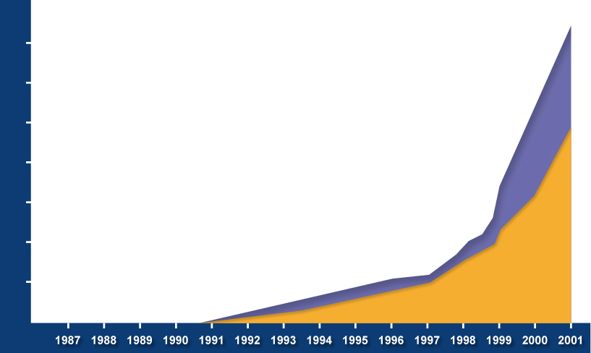

网络安全问题日益突出
混合型威胁
(Red Code, Nimda)
70,000
60,000
拒绝服务攻击
(Yahoo!, eBay)
50,000
发送大量邮件的病毒
(Love Letter/Melissa)
40,000
已知威胁的数量
30,000
网络入侵
特洛伊木马
20,000
10,000
多变形病毒
(Tequila)
病毒

Slide 24
互联网安全威胁报告
CNCERT互联网安全威胁报告2011年8 月
2011年8 月，互联网网络安全状况整体评价为良。主要数据如下：
境内感染网络病毒的终端数约为277万个；
境内被篡改网站数量为2525个，其中被篡改政府网站数量为233个；
国家信息安全漏洞共享平台（CNVD）
收集整理信息系统安全漏洞504个，其中，高危漏洞214个，可被利用来实施远程攻击的漏洞有468个。

Slide 25
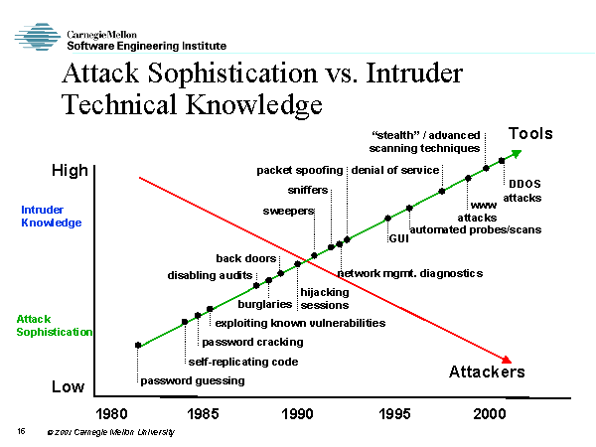
Notes:
网络无处不在使进攻可以随时随地发起；进行网络攻击变得越来越简单攻击软件层出不穷。黑客工具的自动化程度及速度在不断提高.网络本身就蓄积了大量的攻击技巧；安全漏洞的暴露速度在不断加快
越来越多的个人或公司连入Internet,并不是所有的用户都具有基本的安全知识

Slide 26
信息安全典型案例与事件

Slide 27
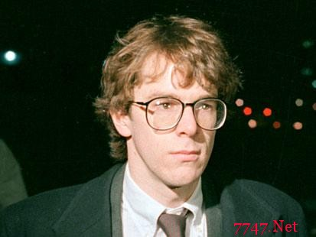
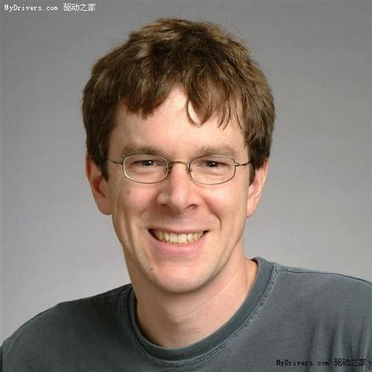
莫里斯蠕虫
1988年康奈尔大学的研究生罗伯特.莫里斯(22岁)针对UNIX的缺陷设计了“莫里斯”(Morris)蠕虫，约6000台计算机遭到破坏，造成1500万美元的损失。
Notes:
对当时的互联网几乎构成了一次毁灭性攻击：

Slide 28
CIH病毒
破坏主板BIOS的数据，使计算机无法正常开机，破坏硬盘数据。
1999年4月26日，在全球全面发作，全球有超过6000万台电脑被破坏，累计造成的损失超过10亿美元。
4月26日大爆发，其它月26日小爆发

Slide 29
DDoS
2000年2三天内黑客使美国数家顶级互联网站——雅虎、亚马逊、EBAY、CNN陷入瘫痪，造成直接经济损失12亿美元。并引起股市动荡。

Slide 30
尼姆达蠕虫
2001年9月18日全球蔓延，能够多渠道传播，如邮件、主动攻击服务器（如IIS）、即时通讯工具、FTP、网页浏览，传染性极强。
感染后占用大量网络带宽和计算机资源，对网络造成很大影响，甚至瘫痪，造成PC速度明显下降。
约5.9亿美元的损失。

Slide 31
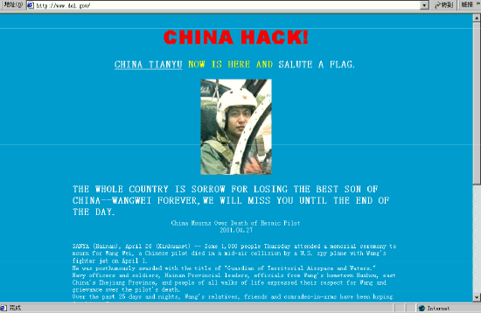
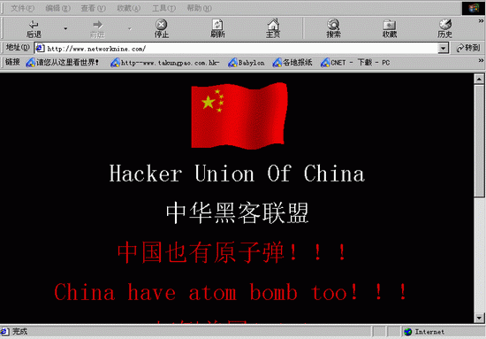
中美黑客大战
2001年发生EP-3撞机事件后，中美民众敌对情绪迅速膨胀，数万网络黑客上演黑客大战，数千家网络战被黑。它揭开了信息时代网络战争的序幕

Slide 32
计算机犯罪
从2004年10月起，北京一家音乐网站连续3个月遭到一个控制超过6万台电脑的“僵尸网络”的“拒绝服务”攻击，造成经济损失达700余万元。

Slide 33

熊猫烧香
2006年底大范围爆发，李俊，武汉新洲区人，中专水泥工艺专业；
病毒会删除扩展名为gho的文件，使用户无法使用ghost软件恢复操作系统。“熊猫烧香”搜索硬盘中的.exe可执行文件并感染，感染后的文件图标变成"熊猫烧香"图案。

Slide 34
CSDN泄密门
2011年12月，CSDN的安全系统遭到黑客攻击，600万用户的登录名、密码及邮箱遭到泄漏。
随后，网上又曝出世纪佳缘、天涯社区、开心网等10余家国内知名网站近5000万用户的信息被公布。

Slide 35
网络欺诈
网络钓鱼(Phishing)
假银行：
假中国银行域名www.bank-off-china.com，真www.bank-of-china.com；
假中国工商银行www.1cbc.com.cn，真www.icbc.com.cn
学历查询假网站
假中华慈善总会骗印度洋海啸捐款
假网上订票
假免费赠送QQ币

Slide 36
幸运抽奖
尊敬的移动手机用户:您的手机号码已被中央电视台【我要上春晚】节目组抽选为场外幸运观众，您将获得由央视直通春晚送出的梦想创业基金88000元人民币及苹果笔记本电脑一台，请使用电脑登陆活动网站:www.cjtv03.com领取，验证码【9711】声明：本活动24小时内有效，逾期作废!自【中央电视台】

Slide 37
海湾战争
1991年，美国在伊拉克从第三方国家购买的打印机里植入了可远程控制的恶意代码
在战争打响前，使伊拉克整个计算机网络管理的雷达预警系统全部瘫痪，这是美国第一次公开在实战中使用恶意代码攻击技术取得的重大军事利益。

Slide 38
棱镜门
棱镜计划（PRISM，“US-984XN”）：由美国国家安全局（NSA）自2007年小布什时期起开始实施的绝密电子监听计划。
美国情报机构在九家美国互联网公司中进行数据挖掘工作
监控10类信息及活动：
信息电邮，即时消息，视频，照片，存储数据，语音聊天，文件传输，视频会议，登录时间，社交网络资料的细节
包括两个秘密监视项目
监视、监听民众电话的通话记录；
监视民众的网络活动。

Slide 39
震网病毒
第一个被发现的网络攻击武器，2010年6月首次被检测。专门定向攻击真实世界中基础（能源）设施，比如核电站，水坝，国家电网。
感染了全球超过45000个网络。
破坏伊朗核设施，改变铀浓缩的离心机转速，通过提高其转速而起到破坏离心机的效果。
老版本的震网病毒（“复杂功能”）其Payload采用了不同的策略，它用来破坏用于保护离心机的Safe系统。

Slide 40
勒索病毒
WannaCry（又叫Wanna Decryptor），一种“蠕虫式”的勒索病毒软件，利用NSA（National Security Agency，美国国家安全局）泄露的危险漏洞“EternalBlue”（永恒之蓝）进行传播。
自熊猫烧香以来影响力最大的病毒之一。
至少150个国家、30万名用户中招，造成损失达80亿美元，已经影响到金融，能源，医疗等众多行业，造成严重的危机管理问题。
中国部分Windows操作系统用户遭受感染，校园网用户首当其冲，受害严重，大量实验室数据和毕业设计被锁定加密。部分大型企业的应用系统和数据库文件被加密后，无法正常工作，影响巨大。

Slide 41
信息安全的含义

Slide 42
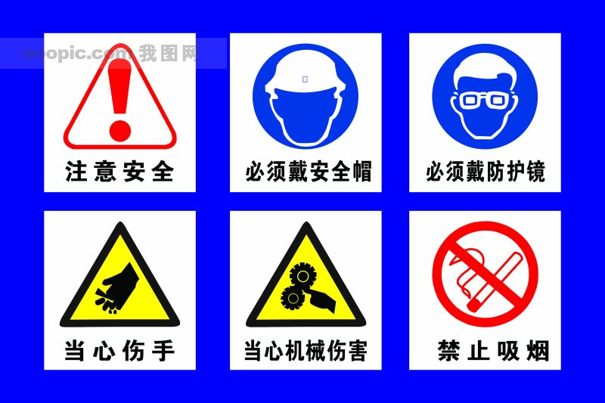
什么是安全？
安全 Security：事物保持不受损害，远离危险的状态或特性”

Slide 43
什么是信息安全？
通俗来讲：
进不来
拿不走
看不懂
改不了
跑不掉
可审计
打不垮
非“一招鲜吃遍天”，多层防御体系

Slide 44
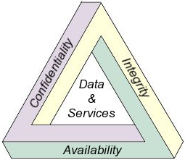
什么是信息安全？
信息安全的基本要求——信息安全基础三角形C.I.A.
机密性（Confidentiality）
完整性（Integrity）
可用性（Availability）
其它安全问题
抗抵赖（不可否认）
可控
……

Slide 45
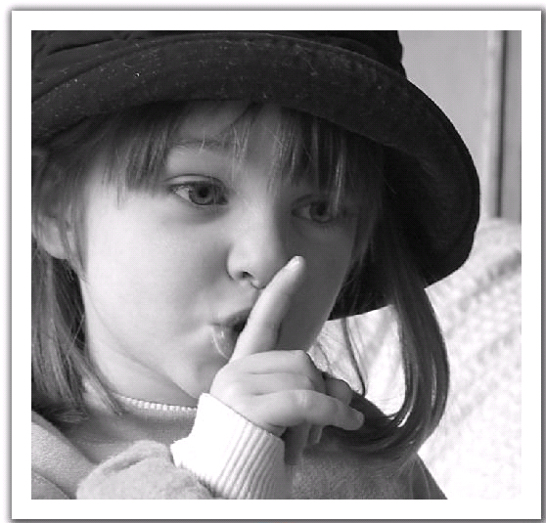
什么是信息安全？
保密！
防止未经授权使用信息：确保信息没有非授权的泄漏，不被非授权的个人、组织和计算机程序使用
数据和隐私

Slide 46
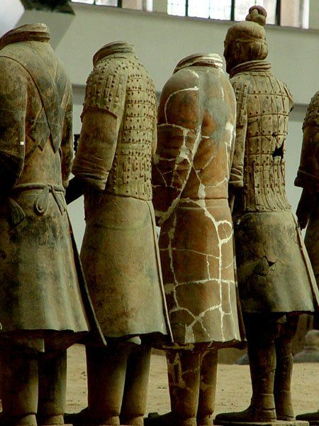
什么是信息安全？
完整！
防止对信息的非法修改和破坏：
确保信息没有遭到篡改和破坏
数据和系统

Slide 47
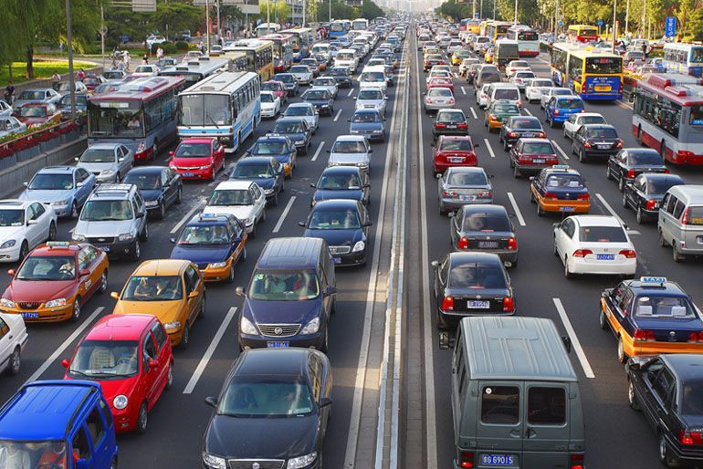
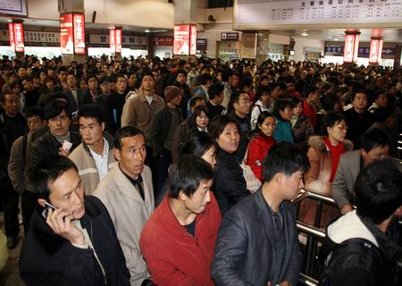
什么是信息安全？
可用！
确保及时可靠地使用信息：确保拥有授权的用户或程序可以及时、正常使用信息

Slide 48
什么是信息安全？
信息安全的其他方面
信息的不可否认性（Non-repudiation ）
要求无论发送方还是接收方都不能抵赖所进行的传输
真实性（truth）
对信息的来源进行判断，能对伪造来源的信息予以鉴别。
可控制性（controllability）
对信息的传播及内容具有控制能力。
可审查（Accountability）
确保实体的活动可被跟踪
可靠性（Reliability）
系统在规定的条件下和规定的时间内完成指定功能的概率
不同的系统或应用关注不同的安全属性，
如用户关注可用、保密和完整，
网警关注可控、可查；
电子交易要求认证和不可否认。
匿名BBS要求可否认

Slide 49
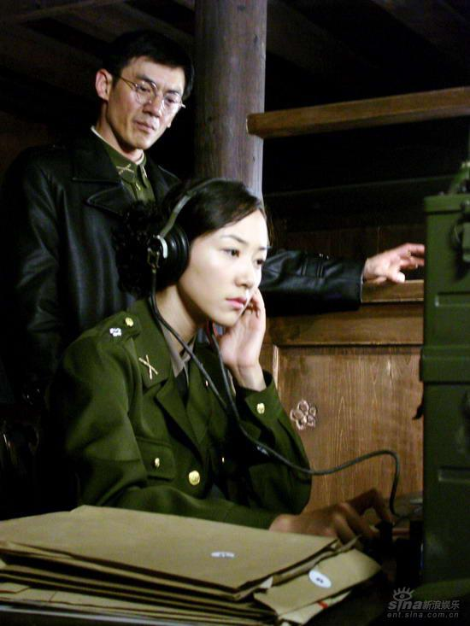
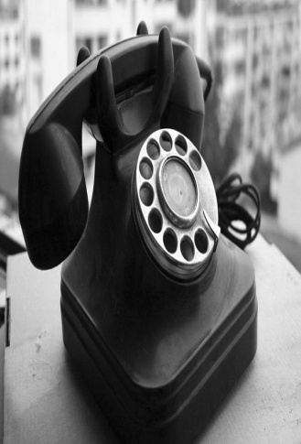
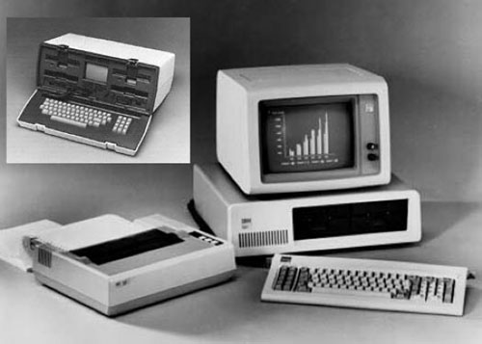
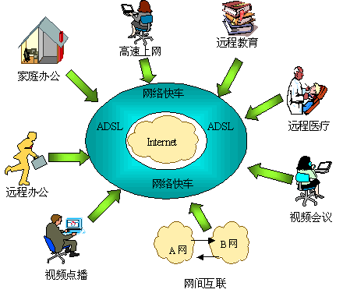
信息技术的发展
电报电话通信
计算机加工存储
网络互联时代

Slide 50
信息安全发展阶段
通信
（电报\电话）
COMSEC
通信安全
COMPUSEC
计算机安全
计算机
信息系统安全
INFOSEC
信息安全保障
网络空间安全/信息安全保障
网络
IA
CS/IA
网络化社会

Slide 51
通信安全
COMSEC：Communication Security
20世纪，40年代-70年代
安全威胁：搭线窃听、密码学分析
核心思想：
主要关注传输过程中的数据保护
通过密码技术解决通信保密，保证数据的保密性和完整性
安全措施：加密
标志
1949年：shannon发表《保密通信的信息理论》
1977年：美国国家标准局公布数据加密标准DES
1976年：Diffle和Hellman在“New Directions in Cryptography”一文中提出公钥密码体系
Notes:
51
51

Slide 52
计算机安全
COMPUSEC：Computer Security
20世纪，70-90年代
安全威胁：非法访问、恶意代码、脆弱口令等
核心思想：
主要关注于数据处理和存储时的数据保护 。
预防、检测和减小计算机系统（包括软件和硬件）用户（授权和未授权用户）执行的未授权活动所造成的后果。
安全措施：安全操作系统设计技术（TCB）
标志：
1985年，美国国防部的可信计算机系统评估保障（TCSEC，橙皮书），将操作系统安全分级（D、C1、C2、B1、B2、B3、A1）；后补充红皮书TNI（1987）和TDI（1991），发展为彩虹（rainbow）系列
Notes:
52
52

Slide 53
温故而知新——什么是信息安全？
信息安全的基本要求——信息安全基础三角形C.I.A.
机密性（Confidentiality）
完整性（Integrity）
可用性（Availability）
其它安全问题
抗抵赖（不可否认）
可控
……

Slide 54
信息（网络）安全
INFOSEC：Information Security
20世纪，90年代后
安全威胁：网络入侵、病毒破坏、信息对抗等
核心思想：
综合通信安全和计算机安全安全
确保信息在存储、处理和传输过程中免受偶然或恶意的非法泄密、转移或破坏 。
安全措施：防火墙、防病毒、漏洞扫描、入侵检测、PKI、VPN等
标志
安全评估保障CC（ISO 15408，GB/T 18336）
54
Notes:
54
54
54

Slide 55
信息安全保障
IA：Information Assurance
2000左右，将来，整个信息系统安全
安全威胁：黑客、恐怖分子、信息战、自然灾难、电力中断等
核心思想：
综合技术、管理、过程、人员；
保障信息和信息系统资产，保障组织机构使命的执行；
确保信息的保密性、完整性和可用性。
安全措施：技术安全保障体系、安全管理体系、人员意识/培训/教育、认证和认可
标志：
技术：美国国防部的IATF深度防御战略
管理：BS7799/ISO 17799
系统认证：美国国防部DITSCAP
Notes:
55
55

Slide 56
网络空间安全/信息安全保障
CS/IA：Cyber Security/Information Assurance，整个网络空间（系统、工控、交通、金融……等系统）安全
2009年，在美国带动下，世界各国信息安全政策、技术和实践等发生重大变革……
共识：网络安全问题上升到国家安全的重要程度
核心思想：从传统防御的信息保障（IA），发展到“威慑”为主的防御、攻击和情报三位一体的信息保障/网空安全（IA/CS）
网络防御-Defense（运维）
网络攻击-Offense（威慑）
网络利用-Exploitation（情报）

Slide 57



为什么会有信息安全问题？
因为有病毒吗？
因为有黑客吗？
因为有漏洞吗？
中国信息安全测评中心副总工程师郭涛指出信息安全的根源所在是漏洞
信息安全根源复杂多样

Slide 58
信息安全问题产生根源
内忧外患
内因：信息系统复杂性
过程复杂
结构复杂
应用复杂
外因：威胁与破坏
人为，虎视眈眈
环境，恶劣

Slide 59
内因-信息系统过程复杂
系统理论：在程序与数据上存在“不确定性”，如多线程并发错误、数据竞争等
设计：安全性优先级相对于易用性、代码大小、执行程度等次要
安全属于功能还是性能需求？
实现：人性弱点和程序设计方法学不完善，软件总存在BUG。
使用、运行：人为无意失误/恶意攻击
如：无意的文件删除、修改
主动攻击：利用病毒、入侵工具实施的操作
被动攻击：监听、截包
维护
技术体系中安全设计和实现的不完整。
技术管理或组织管理的不完善，给威胁提供了机会。

Slide 60
内因-信息系统结构复杂
工作站中存在信息数据
员工
移动介质
网络中其他系统
网络中其他资源
访问Internet
访问其他局域网
到Internet的其他路由
电话和调制解调器
开放的网络端口
远程用户
厂商和合同方的访问访问外部资源
公共信息服务
运行维护环境

Slide 61
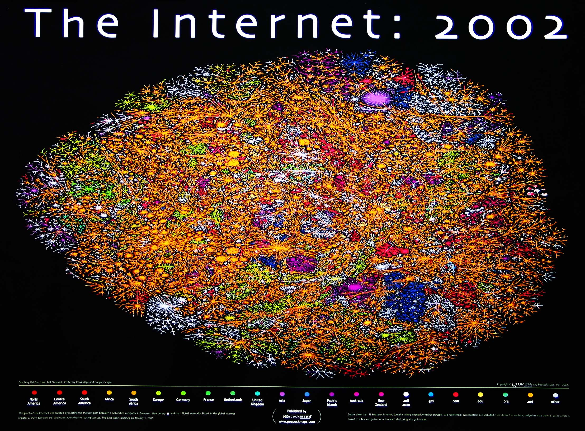
安全问题根源—内因我们使用的网络是开放的
Notes:
不同的颜色代表不同国家或地区的网络（如德国、亚洲等）或不同类型的网络（如.COM、.ORG）；
任何颜色遍布整个世界的任何角落；
任何一个局部，分布所有颜色。
结论：整个INTERNET就像一个大脑，及其复杂；
61

Slide 62
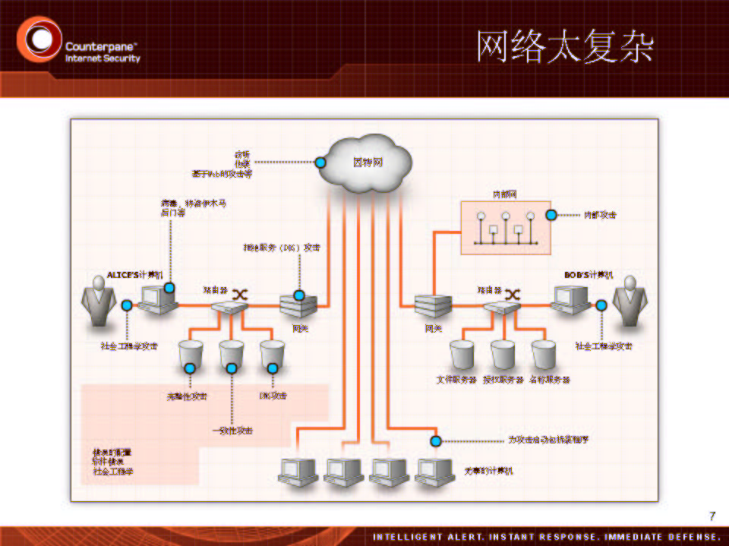
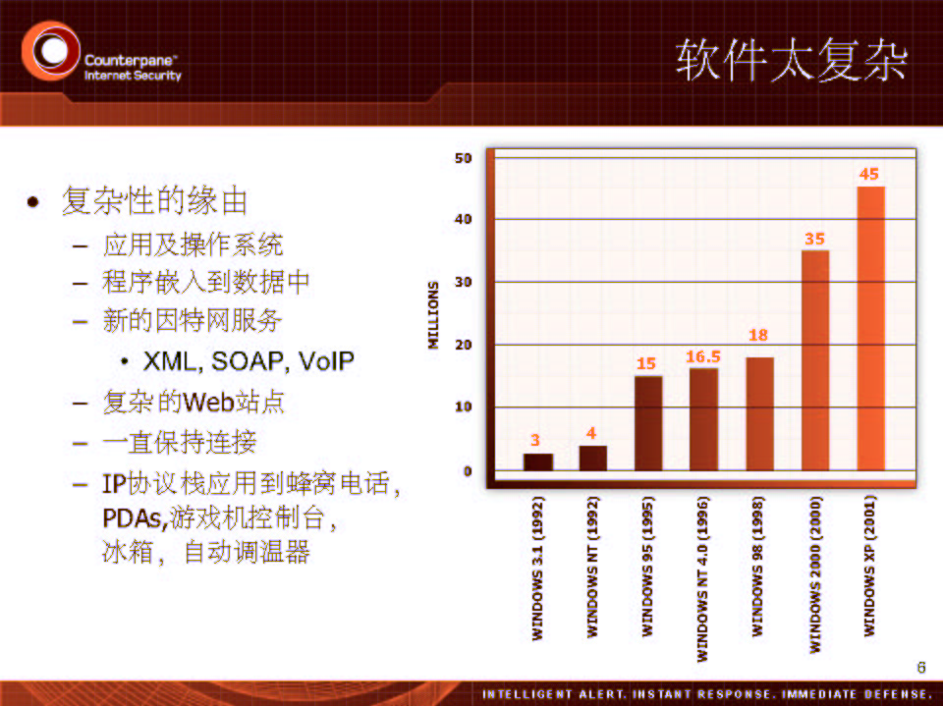
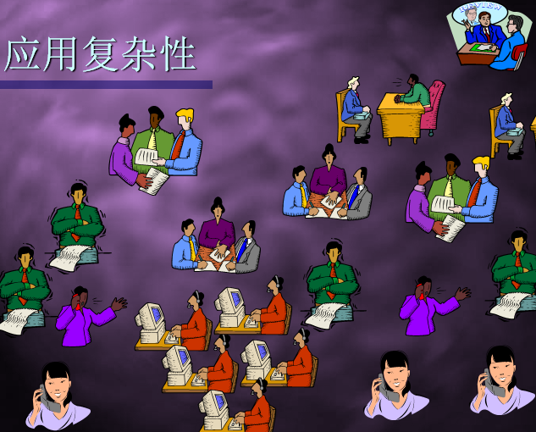
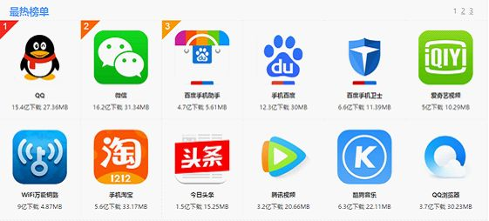
内因—信息系统应用复杂

Slide 63
外因—人为的威胁

Slide 64
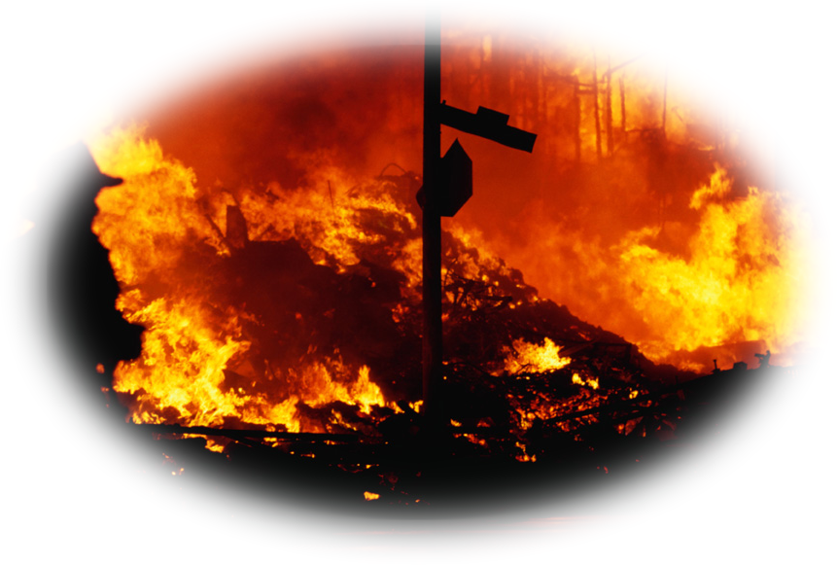
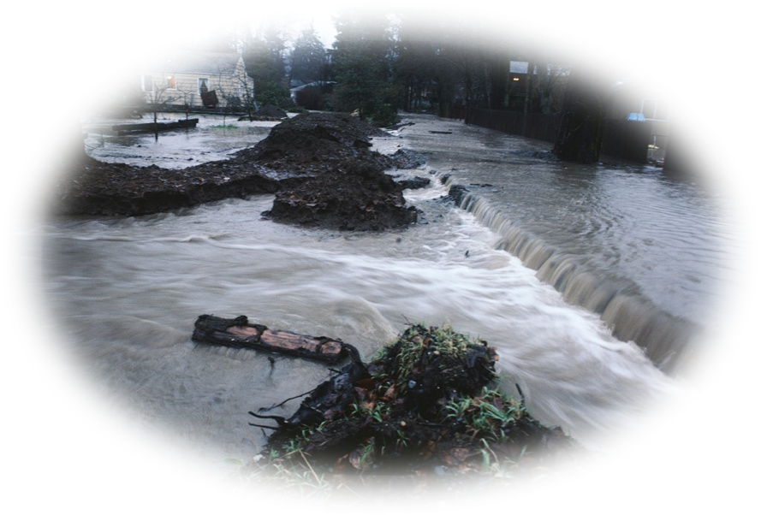

外因—自然威胁

Slide 65
信息安全的定义
未有统一定义
国际标准化委员会：
为数据处理（信息）系统建立和采取的技术和管理的安全保护。
保护计算机硬件、软件、数据不因偶然的或恶意的原因而遭到破坏、更改、泄露。

Slide 66
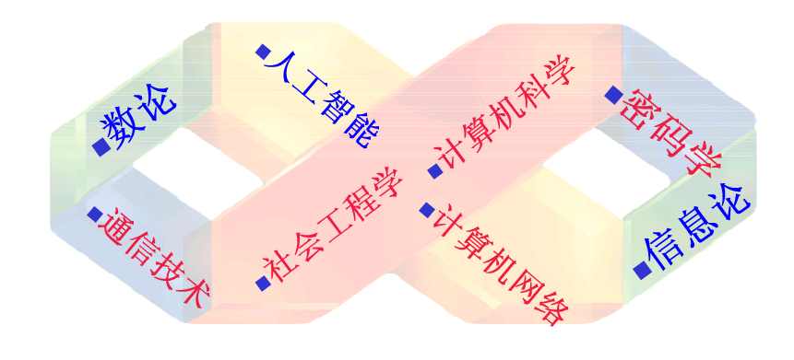
信息安全是一门交叉学科
信息安全是一个处于发展期的新型交叉学科
狭义：计算机、通信、数学、电工等学科
广义：还包括法律、心理学等学科

Slide 67
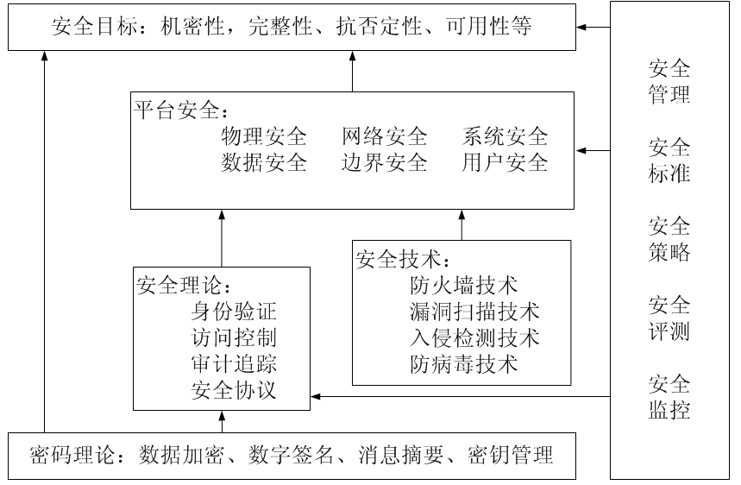
信息安全研究内容及相互关系

Slide 68
信息安全主要研究领域
从不同的角度看，信息安全研究领域不尽相同
从信息安全学科领域（物理系统）来看，它包括
信息网络的安全
传输介质安全、保密通信
设备安全
协议安全
信息系统的安全
主机安全
操作系统安全
应用安全
数据安全

Slide 69
信息安全主要研究领域
从理论、技术体系来看
密码理论与技术
认证与识别理论与技术
授权与访问控制理论与技术
审计追踪技术
网络隔离、控制技术
安全管理与安全工程理论与技术
反病毒技术

Slide 70
信息安全主要研究领域
从信息对抗角度来看，它包括
防御
安全保障体系结构
安全保障技术
预警
保护
检测
响应
恢复
安全保障系统
攻击
攻击机理技术
攻击工具
安全审计躲避技术

Slide 71
信息安全主要研究领域（从手段角度）
技术 | 信息加密 数字签名 数据完整性 身份鉴别 访问控制 安全数据库 网络安全 病毒 安全审计...
管理 | 安全策略 安全工程
法规与标准 | 法规 标准

Slide 72
安全体系框架与结构

Slide 73
信息安全体系结构
信息安全-防御视角
怎么防御
整体
多层次
多因素，技术、管理、人员
系统工程，需要框架和结构
框架——有哪些东西
结构——如何搭建

Slide 74
信息安全体系框架

Slide 75
安全体系结构(Security Architecture)
用于防御安全攻击的硬件或者软件方法、系统或整体解决方案
对信息和信息系统安全功能的抽象描述，从整体上定义信息及信息系统所需的安全服务、安全机制及各种安全组件之间的关系和交互。

Slide 76
温故而知新——信息安全发展阶段
通信
（电报\电话）
COMSEC
通信安全
COMPUSEC
计算机安全
计算机
信息系统安全
INFOSEC
信息安全保障
网络空间安全/信息安全保障
网络
IA
CS/IA
网络化社会

Slide 77
温故而知新——信息安全问题产生根源
内忧外患
内因：信息系统复杂性
过程复杂
结构复杂
应用复杂
外因：威胁与破坏
人为，虎视眈眈
环境，恶劣

Slide 78
安全体系结构
安全需求与策略
Security Architecture
信息
安全服务
信息系统
攻击者
安全机制

Slide 79
安全体系结构
风险分析
策略是基础
安全策略设计
安全服务与安全机制设计
安全服务与安全机制的关系
安全服务部署

Slide 80
安全体系结构
风险分析
安全策略设计
安全服务与安全机制设计
安全服务与安全机制的关系
安全服务部署

Slide 81
风险管理
分析信息系统的威胁和脆弱性，以及资源或系统功能失效所带来的影响，控制方法
如何进行风险管理？
列出威胁及脆弱性
按资源
列出可能的控制方法和相应成本
进行成本分析
控制所需要的成本是否大于资源损失所带来的成本？

Slide 82
风险管理
风险分析的结果是采取有效防御措施的主要依据之一
依据风险分析的结果制定安全计划

Slide 83
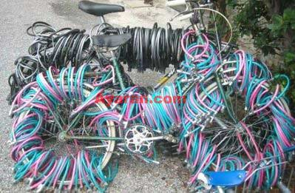
风险缓解（Risk Mitigation）
风险缓解：
用于减少风险的步骤或方法
残余风险( Residual Risk ： RR)
在已经启用安全防御措施后依然存在的风险
残余风险的保护（Safeguards for RR）：
完全排除残余风险是非常困难的
最好的方法是将残余风险维持在一个可接受的水平

Slide 84
风险管理过程模型
Identify
the
Risk Areas
Re-evaluate
the Risks
Assess the
Risks
Risk Management
Cycle
Implement Risk
Management
Actions
Develop Risk
Management
Plan

Slide 85
安全体系结构
风险分析
安全策略设计
安全服务与安全机制设计
安全服务与安全机制的关系
安全服务部署

Slide 86
安全策略
安全域（Security Zone ）
属于一个组织的资源集合
安全策略（Security Policy）
属于安全域的一组规则

Slide 87
安全策略
应对攻击行为的行为准则
什么是允许的，什么是不允许的
两种方法：
凡是没有被具体规定的，就是允许的
学生宿舍：不允许使用大功率电器
凡是没有被具体规定的，就是不允许的
部队营房：允许使用手机、电灯
安全策略包括：
制度
技术
管理
三分技术，七分管理

Slide 88
如何定义安全策略
Determine the
Policy Scope
Review and
Revise Policy
Obtain Executive
Level Support
Distribute
Policy
Conduct Business
Impact Analysis
Stakeholder
Policy review
Interview Key
Employees
Draft

Slide 89
如何定义安全策略
设计方法与过程
资源
威胁
其他因素
安全服务
安全目标
安全机制
安全需求
策略
?

Slide 90
设计安全策略的其他问题
管理问题（Operational Issues）
人员问题（Human Issues）

Slide 91
管理问题
成本效益分析（Cost-Benefit Analysis）
效益 vs.总成本
风 险
开 销
性 能
Notes:
Security does not end when the system is completed. Its operation affects security. A “secure” system can be breached by improper operation (for example, when accounts with no passwords are created). The question is how to assess the effect of operational issues on security.
Cost-Benefit Analysis: this weighs the cost of protecting data and resources with the costs associated with losing the data. Among the considerations are the overlap of mechanisms’ effects (one mechanism may protect multiple services, so its cost is amortized), the non-technical aspects of the mechanism (will it be impossible to enforce), and the ease of use (if a mechanism is too cumbersome, it may cost more to retrofit a decent user interface than the benefits would warrant).
Risk Analysis: what happens if the data and resources are compromised? This tells you what you need to protect and to what level. Cost-benefit analyses help determine the risk here, but there may be other metrics involved (such as customs).
Laws and Customs: these constrain what you can do. Encryption used to be the biggie here, as the text indicates. How much that has changed is anybody’s guess. Customs involve non-legislated things, like the use of urine specimens to determine identity. That is legal, at least in the US in some cases; but it would never be widely accepted as an alternative to a password.

Slide 92
管理问题（续）
法律与习惯(Laws and Customs)
所采用的安全防御措施合法吗？
公司职员愿意接受吗？
法律和习惯将影响技术的可用性

Slide 93
人员问题
公司的问题
职权与责任
经济利益
人员问题
外部用户与内部用户
哪一类威胁更大?
社交工程（Social engineering）
Notes:
Organizations: the key here is that those responsible for security have the power to enforce security. Otherwise there is confusion, and the architects need not worry if the system is secure because they won’t be blamed if someone gets in. This arises when system administrators, for example, are responsible for security, but only security officers can make the rules. Preventing this problem (power without responsibility, or vice versa) is tricky and requires capable management. What’s worse is that security is not a direct financial incentive for most companies because it doesn’t bring in revenue. It merely prevents the loss of revenue obtained from other sources.
People problems are by far the main source of security problems. Outsiders are attackers from without the organization; insiders are people who have authorized access to the system and, possibly, are authorized to access data and resources, but use the data or resources in unauthorized ways. It is speculated that insiders account for 80-90% of all security problems, but the studies generally do not disclose their methodology in detail, so it is hard to know how accurate they are. (Worse, there are many slightly different definitions of the term “insider,” causing the studies to measure slightly different things!) Social engineering, or lying, is quite effective, especially if the people gulled are inexperienced in security (possibly because they are new, or because they are tired).

Slide 94
与安全相关的黄金法则
第一，有连通性(Connectivity)就意味着风险
只要允许合法的用户访问计算机或网络,无论是本地访问还是远程访问，都会存在滥用的可能。
有句流行的谚语说：只有断开网络连接,拔掉电源、并锁进保险柜里的计算机才是安全的。

Slide 95
与安全相关的黄金法则
第二，安全是相对的概念
例如，门锁的有效性很大程度上取决于你所要防卫的窃贼类型。
对于小贼，有一定的防卫意义，而对工具齐全、熟于此道的老贼则是毫无意义的。

Slide 96
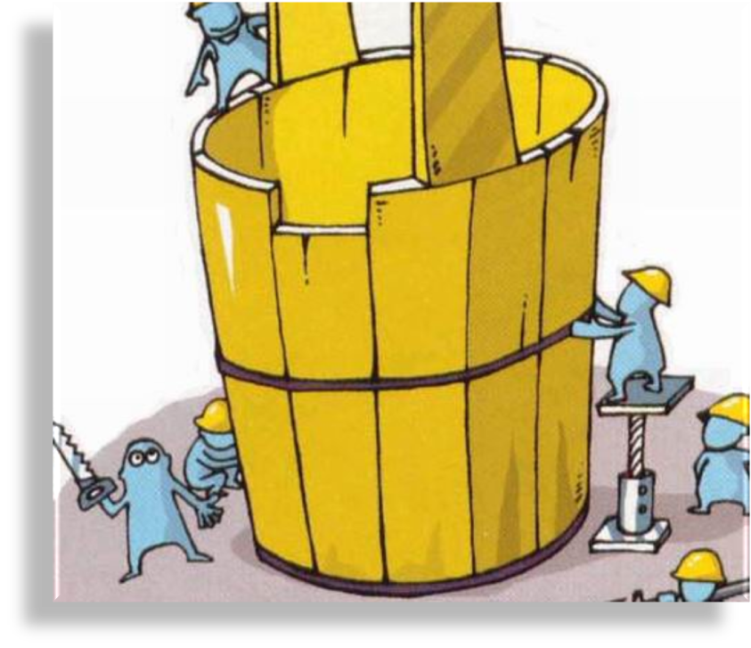
与安全相关的黄金法则
第三，必须从整个系统的角度去考虑安全问题
系统的安全程度由系统的最薄弱环节决定。
也就是说，只保证前门安全是不够的，狡猾的小偷会从所有可能疏于防备的地方潜入房子。

Slide 97
与安全相关的黄金法则
第四，实施安全的措施必须简单
如果安全策略要求用户每周都改变自己的用户口令，这可能会使用户将口令记在纸上并留在可以容易拿到的地方(如键盘下面或用告示贴在显示器上)，黑客们就会经常利用这种似乎是不经意的行为。

Slide 98
与安全相关的黄金法则
第五，安全的实现必须注意性能价格比
例如，如果你加锁的费用比所防护的内容的价值还昂贵，那是毫无意义的。由于每个人对价值的认定是不同的，事情就变得很复杂。

Slide 99
安全体系结构
风险分析
安全策略设计
安全服务与安全机制设计
安全服务与安全机制的关系
安全服务部署

Slide 100
安全服务与机制
安全服务（Security Service）
安全防护措施，方法（功能）
安全机制（Security Mechanism）
安全服务的实施机制
安全需求与策略
信息
安全服务
信息系统
攻击者
安全机制

Slide 101
X.800规定的安全服务
X.800：CCITT(国际电报电话咨询委员会)关于开放系统互连安全体系结构的建议
认证（Authentication）
为通信过程中的实体和数据来源提供鉴别服务
访问控制（ Access Control）
保护受保护的资源不被非授权使用
机密性（Data Confidentiality）
保护数据不被非授权泄漏
Notes:
See Table 1.4 for details of the 5 Security Service categories and the 14 specific services.

Slide 102
X.800规定的安全服务（续）
完整性（Data Integrity）
确保接收方接收到的数据是发送方所发送的数据
eg.快递
不可抵赖性（Non-Repudiation，非否认）
防止通信中的任一实体否认它过去执行的某个操作或者行为

Slide 103
X.800规定的安全服务（续）
安全服务
主要安全服务 | 全称
认证（AU） | 对等实体认证
 | 数据起源认证
访问控制（AC） | 自主访问控制
 | 强制访问控制
机密性（CO） | 连接机密性
 | 无连接机密性
 | 选择字段机密性
 | 业务流机密性
完整性（IN） | 可恢复的连接完整性
 | 不可恢复的连接完整性
 | 选择字段的连接完整性
 | 无连接完整性
 | 选择字段的无连接完整性
非否认（ND） | 数据起源的非否认
 | 传递过程的非否认

Slide 104
X.800规定的安全机制
加密（Encipherment）
为数据、通信业务流信息提供机密性，还为其他安全机制提供支撑
数字签名机制（digital signatures）
签名技术的数字化
访问控制机制（access controls）
保护受保护的资源不被非授权使用
数据完整性机制（data integrity）
指确保接收方接收到的数据是发送方所发送的数据

Slide 105
X.800规定的安全机制（续）
认证交换机制（authentication exchange）
在认证者和被认证者之间共享某些信息实现认证
业务填充机制（traffic padding）
针对网络流量分析攻击，对通信双方数据流量的变化进行分析，如信源、宿、时间频率、路由等，推出有用信息或线索。
发送额外数据掩盖正常通信流量特征，保护业务流机密性，eg. 罪犯电话联络
路由控制（Routing Control）
控制路由过程进行安全保护
公正机制（Notarization）
利用可信第三方来实现安全功能

Slide 106
信息安全问题产生根源
内忧外患
内因：信息系统复杂性
过程复杂
结构复杂
应用复杂
外因：威胁与破坏
人为，虎视眈眈
环境，恶劣

Slide 107
温故而知新——安全体系结构
风险分析
安全策略设计
安全服务与安全机制设计
安全服务与安全机制的关系
安全服务部署

Slide 108
温故而知新——安全体系结构
风险分析
安全策略设计
安全服务与安全机制设计
安全服务与安全机制的关系
安全服务部署

Slide 109
安全体系结构
风险分析
安全策略设计
安全服务与安全机制设计
安全服务与安全机制的关系
安全服务部署

Slide 110
安全服务与安全机制的关系
安全服务由安全机制来实现
多对多
一种安全机制可以实现一种或者多种安全服务
一种安全服务可以由一种或者多种安全机制来实现

Slide 111
安全服务与安全机制的关系（续）
机制 服务 |  | 加密 | 数字签名 | 访问 控制 | 数据完整性 | 认证交换 | 业务流填充 | 路由控制 | 公证
认 证 | 对等实体认证 | √ | √ |  |  | √
 | 数据起源认证 | √ | √
访问控制 | 自主访问控制 |  |  | √
 | 强制访问控制 |  |  | √ |  |  |  | √
 | 基于角色的访问控制 |  |  | √
机 密 性 | 连接机密性 | √ |  |  |  |  |  | √
 | 无连接机密性 | √
 | 选择字段机密性 | √
 | 业务流机密性 | √ |  |  |  |  | √ | √
完 整 性 | 可恢复的连接完整性 | √ |  |  | √
 | 不可恢复的连接完整性 | √ |  |  | √
 | 选择字段的连接完整性 | √ |  |  | √
 | 无连接完整性 | √ | √ |  | √
 | 选择字段的无连接完整性 | √ | √ |  | √
非否认 | 数据起源的非否认 |  | √ |  | √ |  |  |  | √
 | 传递过程的非否认 |  | √ |  | √ |  |  |  | √

Slide 112
安全体系结构
风险分析
安全策略设计
安全服务与安全机制设计
安全服务与安全机制的关系
安全服务部署
Notes:
信息技术层面，攻击和威胁绝大部分来自网络，因此安全服务主要部署于网络上

Slide 113
开放系统互连OSI参考模型
应用层
应用进程访问网络服务的窗口
表示层
解释不同控制码、字符集和图形字符等
会话层
负责建立、维护和同步通信设备之间的交互操作
传输层
负责整个消息无差错、按顺序地的从信源到信宿传递过程
网络层
负责数据包成功和有效率地经过多条链路、
由信源到信宿的传递过程
数据链路层
负责将数据帧无差错地从一个站点送达下一个相邻站点
物理层
数据链路实体间透明的比特（Bit）流传输
Notes:
OSI参考模型的实际应用意义不是很大，但对理解网络协议内部的运作很有帮助。
每一层都为其上一层提供服务、并为其上一层提供一个访问接口或界面。不同主机之间的相同层次称为对等层。对等层之间互相通信需要遵守一定的规则，如通信的内容、通信的方式，我们将其称为协议（Protocol）。
OSI参考模型的提出是为了解决不同厂商、不同结构的网络产品之间互连时遇到的不兼容性问题。但是该模型的复杂性阻碍了其在计算机网络领域的实际应用。
TCP/IP参考模型获得了非常广泛的应用。实际上，也是目前因特网范围内运行的唯一一种协议。

Slide 114
TCP/IP网络分层
应用层
传输层
网络层
数据链路层
物理层
应用层
传输层
网络层
数据链路层
物理层
网络层
数据链路层
物理层

Slide 115
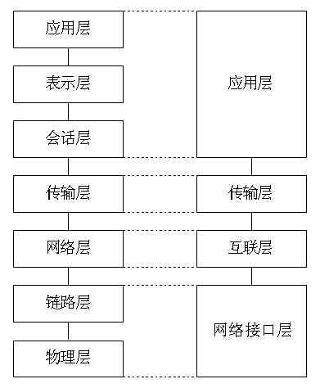
TCP/IP体系结构与OSI参考模型的对应关系

Slide 116
基于TCP/IP的网络安全体系结构
ISO/OSI参考模型
TCP/IP层次模型
TCP/IP体系
应用层（A）
应用层
FTP
TELNET
HTTP
SNMP
NFS
表示层（P）
XDR
SMTR
会话层（S）
RPC
传输层（T）
传输层
TCP/UDP
网络层（N）
IP层
IP
ICMP
ARP、RARP
数据链路层（DL）
网络接口层
硬件协议（不指定）
物理层（PH）
ISO7498-2到TCP/IP的映射

Slide 117
TCP/IP协议数据封装
DATA
应用层
应用层
AH
传输层
TH
传输层
网络层
IH
网络层
数据链路层
FH
FT
数据链路层
物理层
Bits
物理层

Slide 118
TCP/IP协议模型安全服务的部署
服务 |  | TCP/IP协议层
 |  | 网络接口层 | 网络层 | 传输层 | 应用层
认 证 | 对等实体认证 |  | √ | √ | √
 | 数据起源认证 |  | √ | √ | √
访问控制 | 自主访问控制 |  | √ | √ | √
 | 强制访问控制 |  | √ | √ | √
机 密 性 | 连接机密性 | √ | √ | √ | √
 | 无连接机密性 | √ | √ | √ | √
 | 选择字段机密性 |  |  |  | √
 | 业务流机密性 | √
完 整 性 | 可恢复的连接完整性 |  |  | √ | √
 | 不可恢复的连接完整性 |  | √ | √ | √
 | 选择字段的连接完整性 |  |  |  | √
 | 无连接完整性 |  | √ | √ | √
 | 选择字段的无连接完整性 |  |  |  | √
非否认 | 数据起源的非否认 |  |  |  | √
 | 传递过程的非否认 |  |  |  | √

Slide 119
安全服务的部署
端到端
细粒度
安全服务多
应用层
传输层
网络层
数据链路层
物理层
应用层
传输层
网络层
数据链路层
物理层
网络层
数据链路层
物理层
粗粒度
安全服务少
链到链

Slide 120
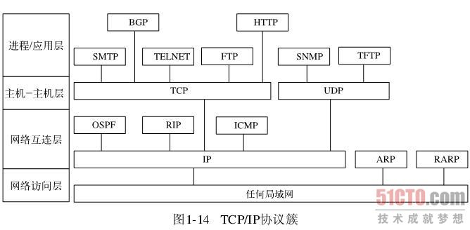
细粒度
安全服务多
粗粒度
安全服务少

Slide 121
应用层提供安全服务的特点
只能在通信两端的主机系统上实施。
优点：
安全策略和措施通常基于用户制定
对用户想要保护的数据具有完整的访问权，对数据的实际含义有着充分的理解，能方便地提供一些服务，eg内容过滤，选择字段加密
不必依赖操作系统来提供这些服务，应用提供
缺点：
效率太低——eg.小炒vs大锅菜
对现有系统的兼容性太差（要求应用提供支持）
改动的程序太多，出错概率大，带来更多的安全漏洞

Slide 122
温故而知新——X.800安全服务与安全机制
机制 服务 |  | 加密 | 数字签名 | 访问 控制 | 数据完整性 | 认证交换 | 业务流填充 | 路由控制 | 公证
认 证 | 对等实体认证 | √ | √ |  |  | √
 | 数据起源认证 | √ | √
访问控制 | 自主访问控制 |  |  | √
 | 强制访问控制 |  |  | √ |  |  |  | √
 | 基于角色的访问控制 |  |  | √
机 密 性 | 连接机密性 | √ |  |  |  |  |  | √
 | 无连接机密性 | √
 | 选择字段机密性 | √
 | 业务流机密性 | √ |  |  |  |  | √ | √
完 整 性 | 可恢复的连接完整性 | √ |  |  | √
 | 不可恢复的连接完整性 | √ |  |  | √
 | 选择字段的连接完整性 | √ |  |  | √
 | 无连接完整性 | √ | √ |  | √
 | 选择字段的无连接完整性 | √ | √ |  | √
非否认 | 数据起源的非否认 |  | √ |  | √ |  |  |  | √
 | 传递过程的非否认 |  | √ |  | √ |  |  |  | √

Slide 123
温故而知新—— X.800规定的安全服务
认证（Authentication）
访问控制（ Access Control）
机密性（Data Confidentiality）
完整性（Data Integrity）
不可抵赖性（Non-Repudiation，非否认）
Notes:
See Table 1.4 for details of the 5 Security Service categories and the 14 specific services.

Slide 124
温故而知新—— X.800规定的安全机制
加密（Encipherment）
数字签名机制（digital signatures）
访问控制机制（access controls）
数据完整性机制（data integrity）
认证交换机制（authentication exchange）
业务填充机制（traffic padding）
路由控制（Routing Control）
公正机制（Notarization）

Slide 125
稳固而知新——安全服务的部署
端到端
细粒度
安全服务多
应用层
传输层
网络层
数据链路层
物理层
应用层
传输层
网络层
数据链路层
物理层
网络层
数据链路层
物理层
粗粒度
安全服务少
链到链

Slide 126
温故而知新——安全服务的部署
细粒度
安全服务多
粗粒度
安全服务少

Slide 127
温故而知新—— TCP/IP协议模型安全服务的部署
服务 |  | TCP/IP协议层
 |  | 网络接口层 | 网络层 | 传输层 | 应用层
认 证 | 对等实体认证 |  | √ | √ | √
 | 数据起源认证 |  | √ | √ | √
访问控制 | 自主访问控制 |  | √ | √ | √
 | 强制访问控制 |  | √ | √ | √
机 密 性 | 连接机密性 | √ | √ | √ | √
 | 无连接机密性 | √ | √ | √ | √
 | 选择字段机密性 |  |  |  | √
 | 业务流机密性 | √
完 整 性 | 可恢复的连接完整性 |  |  | √ | √
 | 不可恢复的连接完整性 |  | √ | √ | √
 | 选择字段的连接完整性 |  |  |  | √
 | 无连接完整性 |  | √ | √ | √
 | 选择字段的无连接完整性 |  |  |  | √
非否认 | 数据起源的非否认 |  |  |  | √
 | 传递过程的非否认 |  |  |  | √

Slide 128
传输层提供安全服务的特点
只能在通信两端的主机系统上实施
优点：
能为其上的各种应用提供安全服务
提供基于进程对进程的安全服务（socket,BSD UNIX进程通信机制）
现有的和未来的应用可以很方便地得到安全服务
安全服务有变化时，只要接口不变应用程序就不必改动
缺点：
传输层很难获取用户的背景数据，很难针对每个用户的安全需求

Slide 129
网络层提供安全服务的特点
在端系统和路由器上都可以实现
优点：
透明性：对上层（传输、应用层）
支持以子网为基础的安全
子网可采用物理分段或逻辑分段，因而可很容易实现VPN和内联网，防止对网络资源的非法访问
密钥协商的开销小
多种传送协议和应用程序可共享由网络层提供的密钥管理架构，密钥协商的开销大大降低
缺点：
无法实现针对用户和用户数据语义上的安全控制

Slide 130
数据链路层提供安全服务的特点
在链路的两端实现
优点：
整个分组（包括分组头信息eg信及信封）都被加密 ，保密性强
缺点：
使用范围有限
只有在专用链路上才能很好地工作 ，中间不能有转接点

Slide 131
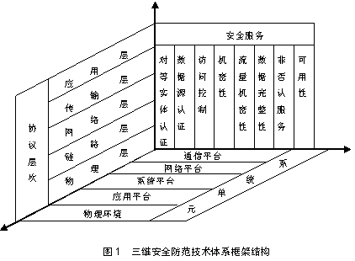
网络安全体系的三维框架结构

Slide 132
网络安全策略（模型）

Slide 133
网络安全策略（模型）
基于安全体系结构的安全防护方法：
风险分析→制定策略→ 安全防护技术部署
依赖于正确的设置和完善的防御手段，并很大程度上针对固定的威胁和环境弱点。
静态：没有体现信息（网络）安全的攻防互动
网络安全策略（模型）标准化的过程和方法
PDR模型
P²DR模型
APPDRR模型
PDRR模型

Slide 134

PDR模型
由美国国际互联网安全系统公司（ISS）提出，最早体现主动防御思想的网络安全模型
保护：采用一切可能的措施来保护网络、系统以及信息的安全。技术及方法：加密、认证、访问控制、防火墙以及防病毒等。
检测：了解和评估网络和系统安全状态。技术：入侵检测 、漏洞检测以及网络扫描等。
应急响应：进行事件处理：报告、记录、阻断、恢复等。恢复处理又包括系统恢复和信息恢复

Slide 135
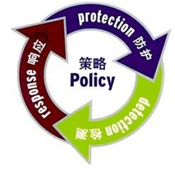
P²DR安全模型
美国国际互联网安全系统公司（ISS）提出
Policy
Protection
Detection
Response

Slide 136
P²DR安全模型
基于时间的模型：信息安全相关活动，都要消耗时间
PT：防御时间，入侵开始到成功的时间
DT：检测时间，入侵开始到被检测的时间
RT：响应时间，发现入侵到做出响应（恢复正常）的时间
用时间来衡量一个系统的安全性和安全能力
PT>DT+RT：满足则安全，但有时难以做到
ET（暴漏时间）=DT+RT-PT：尽量小
提高系统防护时间，降低检测时间和响应时间。

Slide 137
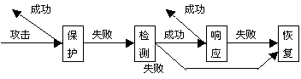
PDRR保障体系

Slide 138
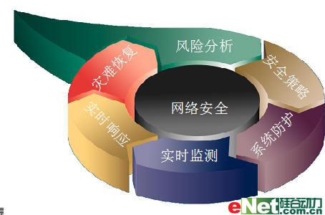
全网动态安全体系APPDRR
DR模型不能描述网络安全的动态螺旋上升过程。
网络安全=风险分析+制定策略+防御系统+实时检测+实时响应+灾难恢复
Notes:
APPDRR模型还隐含了网络安全的相对性和动态螺旋上升的过程，即：不存在百分之百的静态的网络安全，网络安全表现为一个不断改进的过程。通过风险评估、安全策略、系统防护、动态检测、实时响应和灾难恢复六环节的循环流动，网络安全逐渐地得以完善和提高，从而实现保护网络资源的网络安全目标。

Slide 139
IA信息保障体系
核心思想：纵深防御战略（Defense in Depth）
多层次、纵深安全措施来保障用户信息及信息系统的安全。
人、技术和操作是三个主要核心因素。
技术层面划分成了四个技术框架焦点域：
本地计算环境：服务器、客户端、数据库等
网络和基础设施：局域、城域、广域网，路由、交换机等
区域边界：不同安全域交换的部门
支撑性基础设施：密钥管理基础设施（KMI）/公钥基础设施（PKI）和检测与响应基础设施

